Slide 1
都市防災総合推進事業の活用事例
国土交通省 都市局 都市安全課
令和６年４月更新

Slide 2
都市防災総合推進事業の概要
避難地・避難路等の公共施設整備や避難場所の整備、避難地・避難路周辺の建築物の不燃化、木造老朽建築物の除却及び住民の防災に対する意識の向上等を推進し、防災上危険な市街地における地区レベルの防災性の向上を図る取組を「都市防災総合推進事業」（防災・安全交付金の基幹事業）により支援
○ 都市防災総合推進事業の概要
事業主体：市町村、都道府県 等
(A) 交付率 1/3
⑤地区公共施設等整備の用地費
事業メニュー | 主な交付対象施設等 | 国費率^{※５}
①災害危険度判定調査 | ・各種災害に対する危険度判定調査 | １／３^{※１}
②盛土による災害 防止のための調査 | ・盛土等に伴う災害の発生の恐れがある区域の把握及び既存の危険な盛土の把握のために必要な調査 | １／３ (R6年度まで１／２)
③住民等のまちづくり活動支援 | ・住民等に対する啓発活動 ・まちづくり協議会活動助成 | １／３^{※１}
④事前復興まちづくり 計画策定支援 | ・事前復興まちづくり計画策定 | １／３
⑤地区公共施設等整備 | ・地区公共施設(避難路、避難地(避難地に設置する防災施設を含む)) | 用地１／３(A) 工事１／２(B) ※１
 | ・地区緊急避難施設(指定緊急避難場所(津波避難タワー等)、避難場所の機能強化(防災備蓄倉庫、非常用発電等)) | 用地１／３(A) 工事１／２(B) ※１
⑥都市防災不燃化促進 | ・耐火建築物等の建築への助成 | 調査１／３
 |  | 工事１／2^{※１}
⑦木造老朽建築物 除却事業 | ・密集市街地における木造老朽建築物の除却への助成 | ※１
⑧被災地における 復興まちづくり 総合支援事業 | ・復興まちづくり計画策定 | １／２
 | ・地区公共施設、地区緊急避難施設 | １／２(C)
 | ・高質空間形成施設 ・復興まちづくり支援施設 | １／３^{※１}
財源対策分40%
公共事業等債 60%
（充当率90%）
本来分50%
一般
財源
6.7%
国負担 33.3%
国の実質負担分（46.7%）
地方負担分のうち元利償還金（財源対策分）の50%を交付税措置
地方の実質負担分（53.3%）
(B) 交付率 1/2
⑤地区公共施設等整備の工事費
財源対策分40%
本来分50%
一般
財源
5%
国負担 50%
公共事業等債 45%
（充当率90%）
国の実質負担分（60%）
地方負担分のうち元利償還金（財源対策分）の50%を交付税措置
地方の実質負担分（40%）
(C) 交付率 1/2
被災市街地復興推進地域^{※２}内における事業（地区公共施設、地区緊急避難施設整備に限る）
国負担 50%
公共事業等債 45%
（充当率90%）
一般
財源
5%
国の実質負担分（86%）
地方負担分のうち元利償還金の80%を交付税措置
地方の実質負担分（14%）
○ 地区要件（代表的なものを抜粋）
※１：事業者が地方公共団体以外の場合については、下記の通り
・①、③、⑤(地区緊急避難施設に限る)、⑦、⑧(復興まちづくり支援施設整備助成に限る)については、地方公共団体の
補助に要する費用の1／2又は当該事業に要する費用の1／3のいずれか低い額
・⑥の工事費については、当該事業に要する費用の１／２
※２：被災市街地復興特別措置法第５条に基づき、都市計画に定められた被災市街地復興推進地域
※３：地震防災対策強化地域、南海トラフ地震防災対策推進地域、日本海溝・千島海溝周辺海溝型地震防災対策推進地域
※４：地域防災計画や市町村マスタープラン等の上位計画に記述された事前復興の取組内容を踏まえた事前復興まちづくり計画を
策定しており、当該計画に基づく事業を実施する市町村
※５：予算の範囲内での支援
（抜粋） 施行地区 | ①,③～⑤ ・浸水想定区域、土砂/津波/火山災害警戒区域等を含む市街地 ・大規模地震発生の可能性の高い地域^{※3} 、DID地区 等 ⑥ ・大規模地震発生の可能性の高い地域^{※３} 、DID地区 等 ⑦ ・危険密集市街地 ⑧ ・激甚災害による被災地、事前復興まちづくり計画作成市町村^{※４} 等

Slide 3
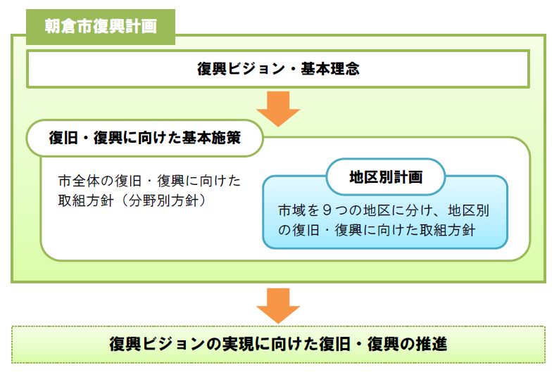
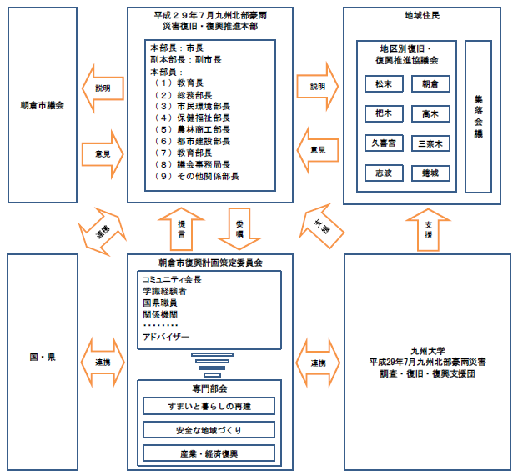
都市防災総合推進事業【活用事例（H29九州北部豪雨）】
事業概要
平成29年7月九州北部豪雨の被災地である福岡県朝倉市では、土砂災害等からの復興を図るため、都市防災総合推進事業を活用し、復興まちづくり計画を策定。復興まちづくり計画に基づき、防災性の向上を図るための避難路、避難地等の整備を推進。
活用事例：福岡県朝倉市
（復興まちづくり計画の構成）
（復興まちづくり計画策定に係る組織体制）
（復興まちづくり計画策定のスケジュール）
○ 平成29年10月 社会資本総合整備計画を策定
○ 平成29年11月 朝倉市復興計画策定委員会を設置
○ 平成30年 3月 朝倉市復興計画を策定

Slide 4
都市防災総合推進事業【活用事例（H28熊本地震）】
事業概要
熊本地震の被災地において早期に住まいの確保・再建を図るのに併せて、防災性の向上を図るための避難路、避難地、防災センター等の整備を推進。
なお、熊本地震からの復興について、復興まちづくり計画策定のみ都市防災総合推進事業を活用し、施設整備は、他事業で実施している事例あり。
支援状況
地区要件
H28年度（補正） | ７市町村の復興まちづくり計画策定の支援等
H29年度 | ６市町の復興まちづくり計画策定支援 ６市町の避難路等の整備（設計等）支援
H29年度（補正） | １３市町村の避難路等の整備（設計・工事等）支援
H30年度 | １１市町村の避難路等の整備（設計・工事等）支援
R1年度 | ７市町村の避難路等の整備（設計・工事等）支援
R2年度 | ４市町の避難路等の整備（設計・工事等）支援
R2年度（補正） R3年度～ | １町の避難路等の整備（設計・工事等）支援
・激甚災害による被災地
整備（計画）施設等
○ 復興まちづくり計画策定
○ 地区公共施設（避難路・避難地）
○ 地区緊急避難施設
○ 復興まちづくり支援施設
社会資本総合整備計画の策定主体の
16市町村

Slide 5
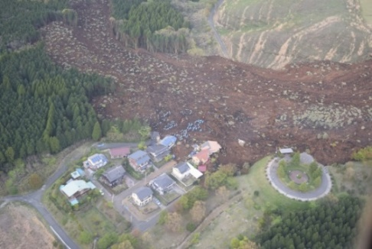
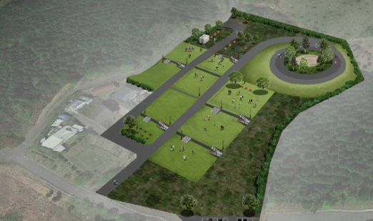
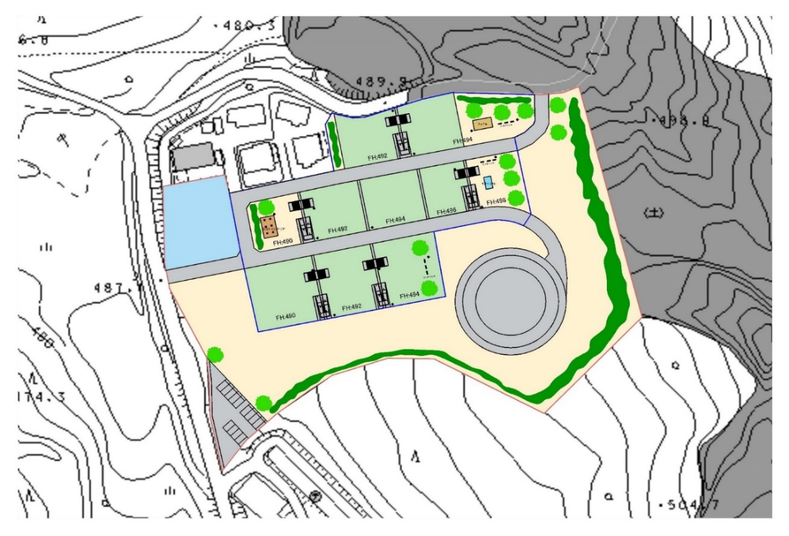
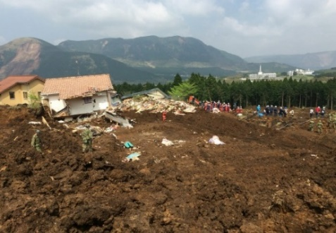
都市防災総合推進事業【活用事例（H28熊本地震）】
事業概要
平成28年4月の熊本地震の被災地である熊本県南阿蘇村では、早期に住まいの確保・再建を図るのに併せて、被災した地区における防災性の向上を図るため、避難地（被災宅地を買い取り）を整備。
活用事例：熊本県南阿蘇村（高野台地区）
被災状況（高野台地区）
避難地（イメージ）
面積：7，10０m2（赤枠部分）
国費率：1/2

Slide 6
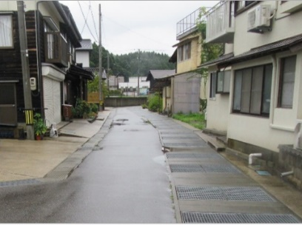
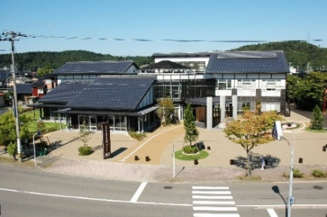
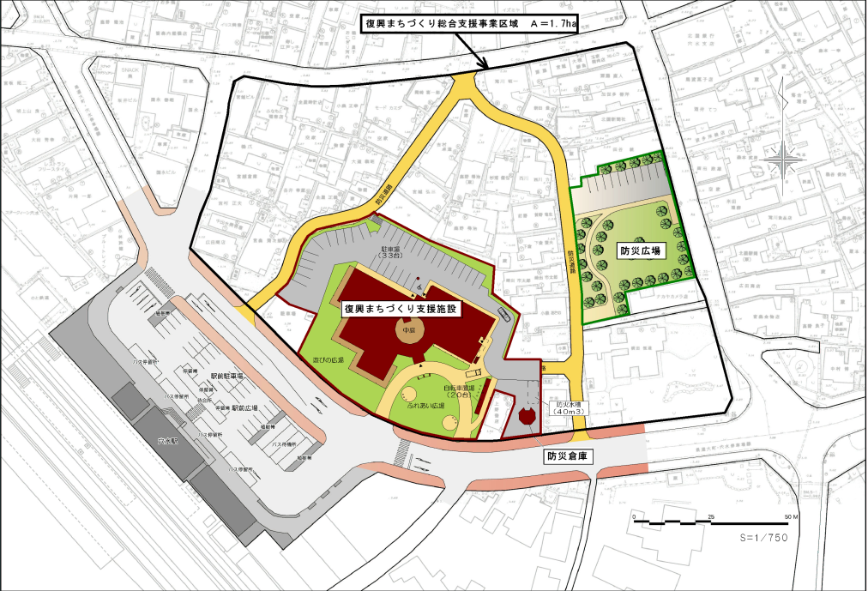
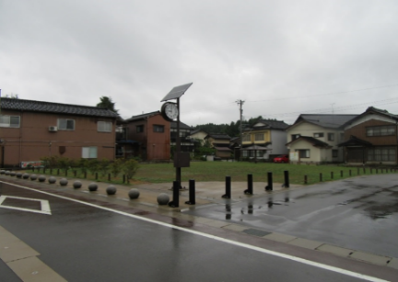
都市防災総合推進事業【活用事例（H19能登半島地震）】
事業概要
平成19年3月の能登半島地震の被災地である石川県穴水町では、災害に強いまちづくりとともに地域活力の向上を図るため、避難路（狭隘道路を拡幅）、避難地（被災宅地を買い取り整備）、復興まちづくり支援施設を整備。
活用事例：石川県穴水町
避難路
幅員：４ｍ
国費率：1/2
復興まちづくり支援施設
・防災情報センター
・多目的ホール
・防災備蓄倉庫
・耐震性貯水槽等
面積：１，５２７m2
国費率：1/3
避難路
避難地
避難地
面積：１，５６０m2
国費率：1/2
復興まちづくり支援施設
耐震性貯水槽
防災備蓄倉庫

Slide 7
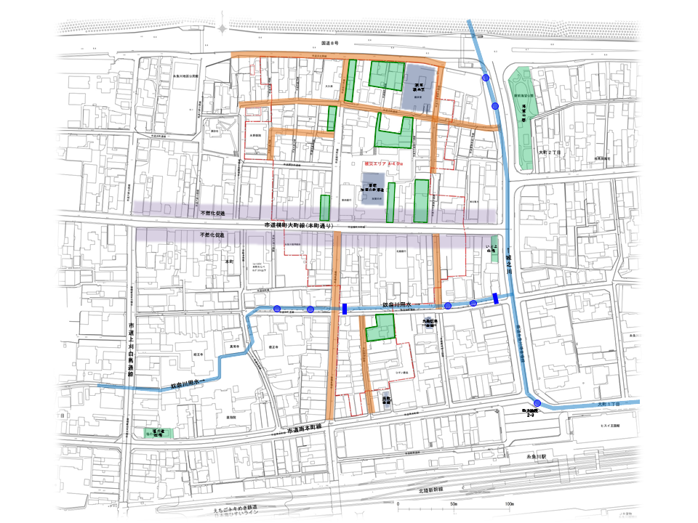
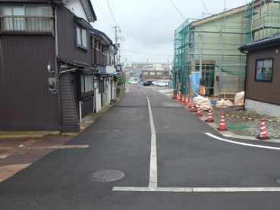
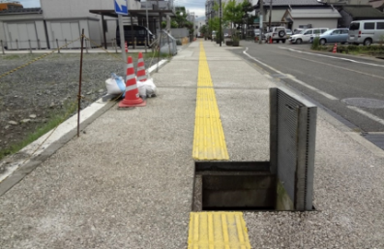
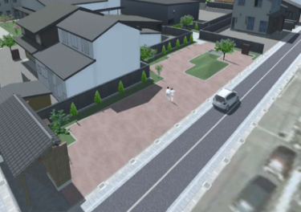




都市防災総合推進事業【活用事例（H28糸魚川大規模火災）】
事業概要
平成28年12月の大規模火災の被災地である新潟県糸魚川市では、被災した地区における防災性の向上を図るため、避難路（狭隘道路を拡幅） 、避難地（被災宅地を買い取り整備）、水路（取水施設）を整備。
活用事例：新潟県糸魚川市
避難路
幅員：6ｍ
国費率：1/2
水路（取水施設）
国費率：1/2
避難地
面積： 2，980m2 （8箇所計）
国費率：1/2
凡 例
避難路
避難地
水路（取水施設）
被災区域
不燃化促進区域

Slide 8
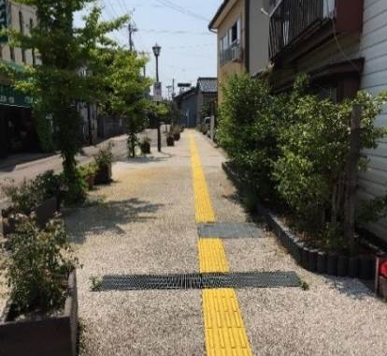
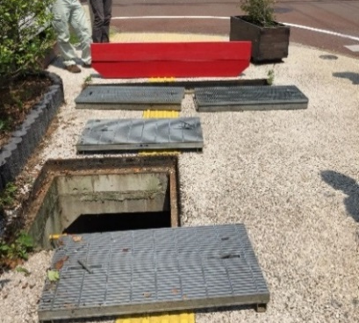
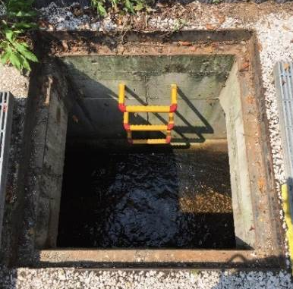
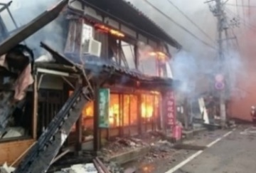
大規模災害の教訓を踏まえた防災対策 （地区公共施設等整備）
○ 都市防災総合推進事業により事前防災対策としての水路整備を支援
平成28年12月に発生した糸魚川市での大規模火災を踏まえ、都市防災総合推進事業（防災・安全交付金）にて事前防災対策としての水路整備について、現行の要綱における地区公共施設（道路、公園、緑地、広場その他の施設）のうち、その他の施設として支援。
※地区公共施設の要件（社会資本総合交付金交付要綱１．３ ２）イ、ロ及びハ ： 地域防災計画等に位置付けられている等）を満たすものに限る。
水路整備のイメージ
地域防災計画等に位置付けられている防災上危険な市街地の安全性の向上に資する水路の改修
＜平常時＞
＜災害時＞
水路上部の様子
水路取水口、せき板
水路取水口（拡大）
【参考】 糸魚川大規模火災の状況
糸魚川市の大規模火災では、水路が暗渠化されていたため消防用水利が確保できず、
消防活動に手間取ったため、糸魚川市では暗渠化された水路に取水口の増設を計画。
糸魚川市の火災の状況

Slide 9
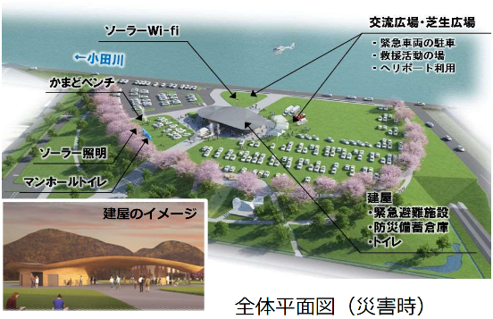
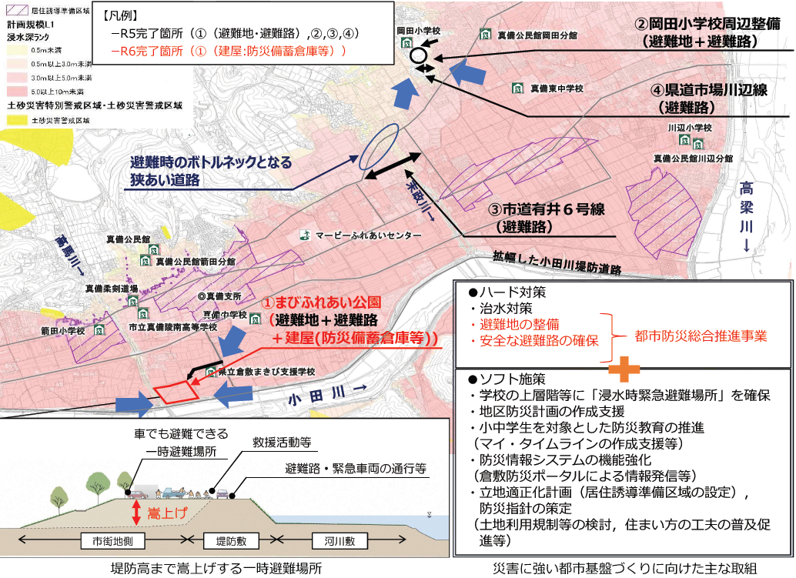
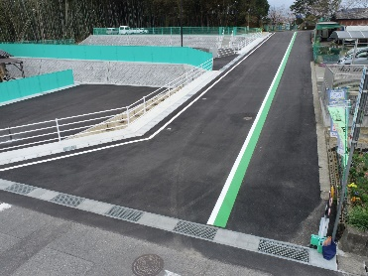
都市防災総合推進事業【活用事例（H30西日本豪雨）】
事業概要
平成30年7月の西日本豪雨の被災地である岡山県倉敷市真備地区では、地震や洪水に対して安全・安心に暮らせる災害に強いまちをつくるため、平成31年3月策定の「真備地区復興計画」をもとに、都市防災総合推進事業を活用し、避難地となる防災公園『まびふれあい公園』や、避難路を整備。
活用事例：岡山県倉敷市
避難地（①まびふれあい公園）
面積： 約4.5ha
国費率：1/2
避難路（②岡田小学校周辺）
幅員：7ｍ
国費率：1/2

Slide 10
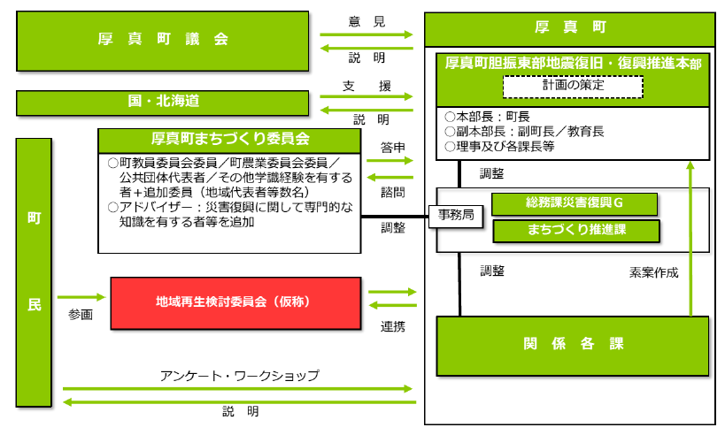
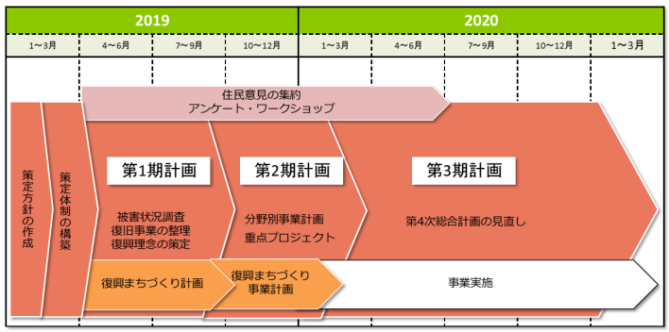
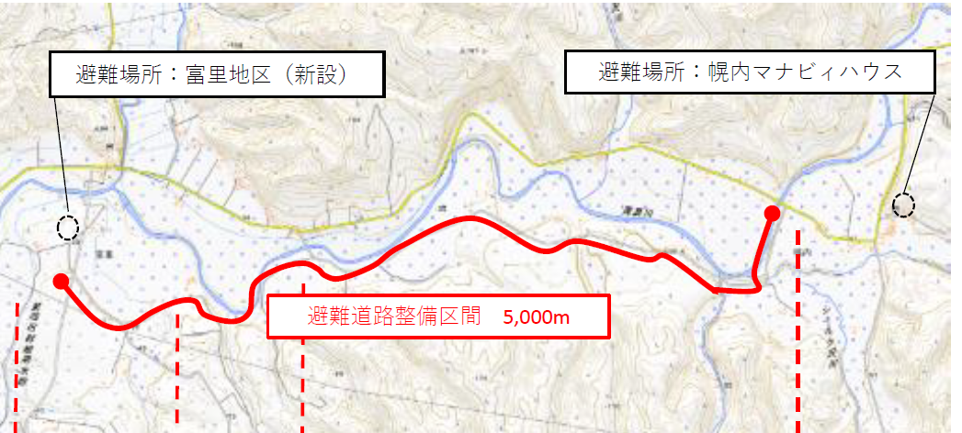
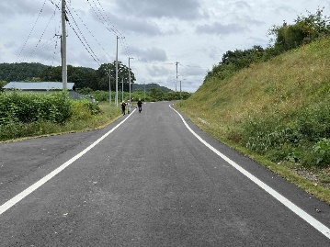
都市防災総合推進事業【活用事例（H30北海道胆振東部地震）】
事業概要
平成30年9月の北海道胆振東部地震の被災地である北海道厚真町では、都市防災総合推進事業を活用し、復興まちづくり計画を策定し、災害に強いまちづくりを推進するため、避難路等を整備。
活用事例：北海道厚真町
復興まちづくり計画策定支援
○計画策定体制
○計画策定のプロセス
避難路整備
避難路
幅員：5.5～7.5ｍ
国費率：1/2
道路改良
道路新設
道路改良

